Slide 1
ひまわり教室 ～なくなったカード～
福井県警察本部少年女性安全課
福井少年サポートセンター
Notes:
みなさんこんにちは。
福井県警察本部少年女性安全課 福井少年サポートセンターです。
私たちから、福井県内の小学生のみなさんに守ってほしいことがあります。
今からひまわり教室を始めますので、一緒に考えてみましょう。

Slide 2
ほ もの
欲しい物があるとき、
みんなはどうする？
Notes:
おもちゃ、お菓子、鉛筆、筆箱、ノートなど、欲しいものがあるとき、みんなはどうしますか？
（児童に発表してもらう）

Slide 3
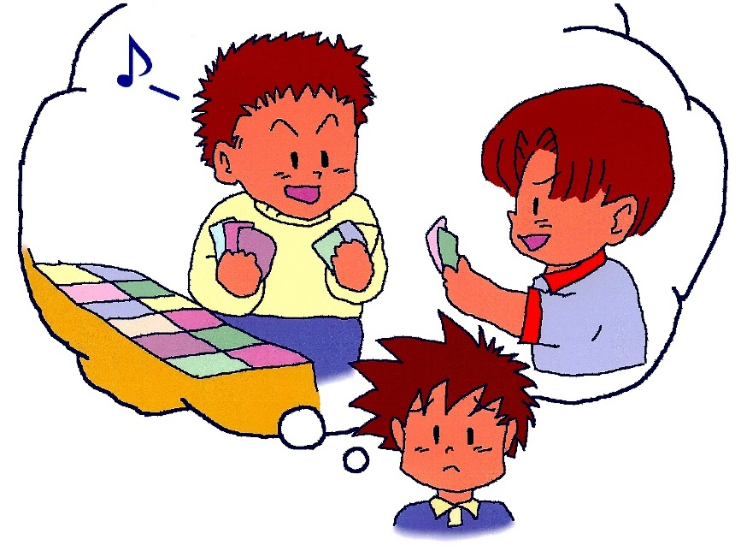
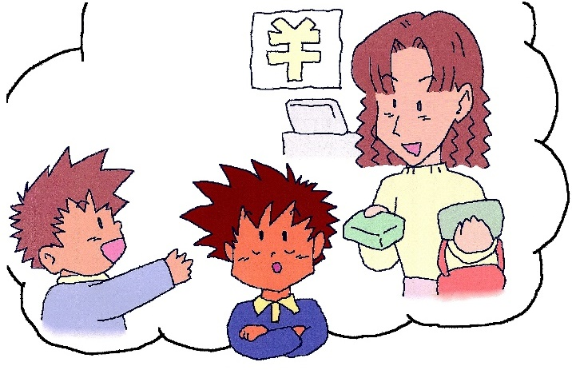
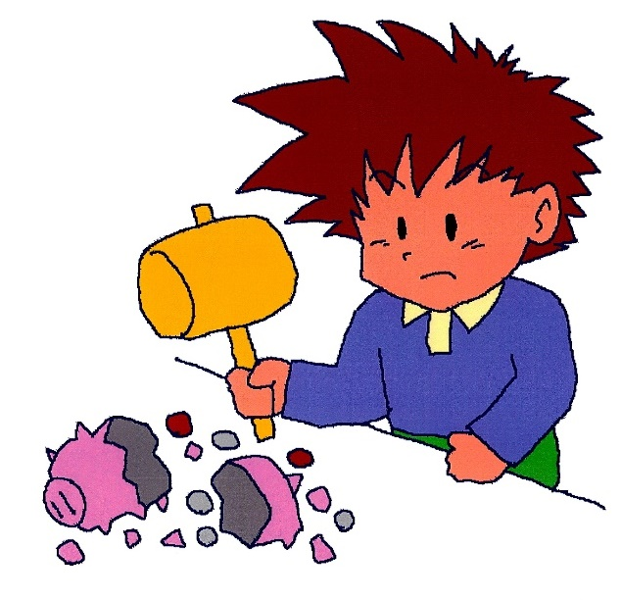
ほとんどの人は・・・
ひと
・おうちの人に
買ってもらう
が まん
・我慢する
か
じ ぶん か
・自分で買う
Notes:
ほとんどの人は、みんなが今言ってくれたみたいに、
・お家の人にお願いして、買ってもらったり、
・お小遣いをためて、自分で買ったり、
・欲しいけど、我慢したり
すると思います。
今から、あるお友達の話をします。自分だったらどうするか考えながら聞いてください。

Slide 4
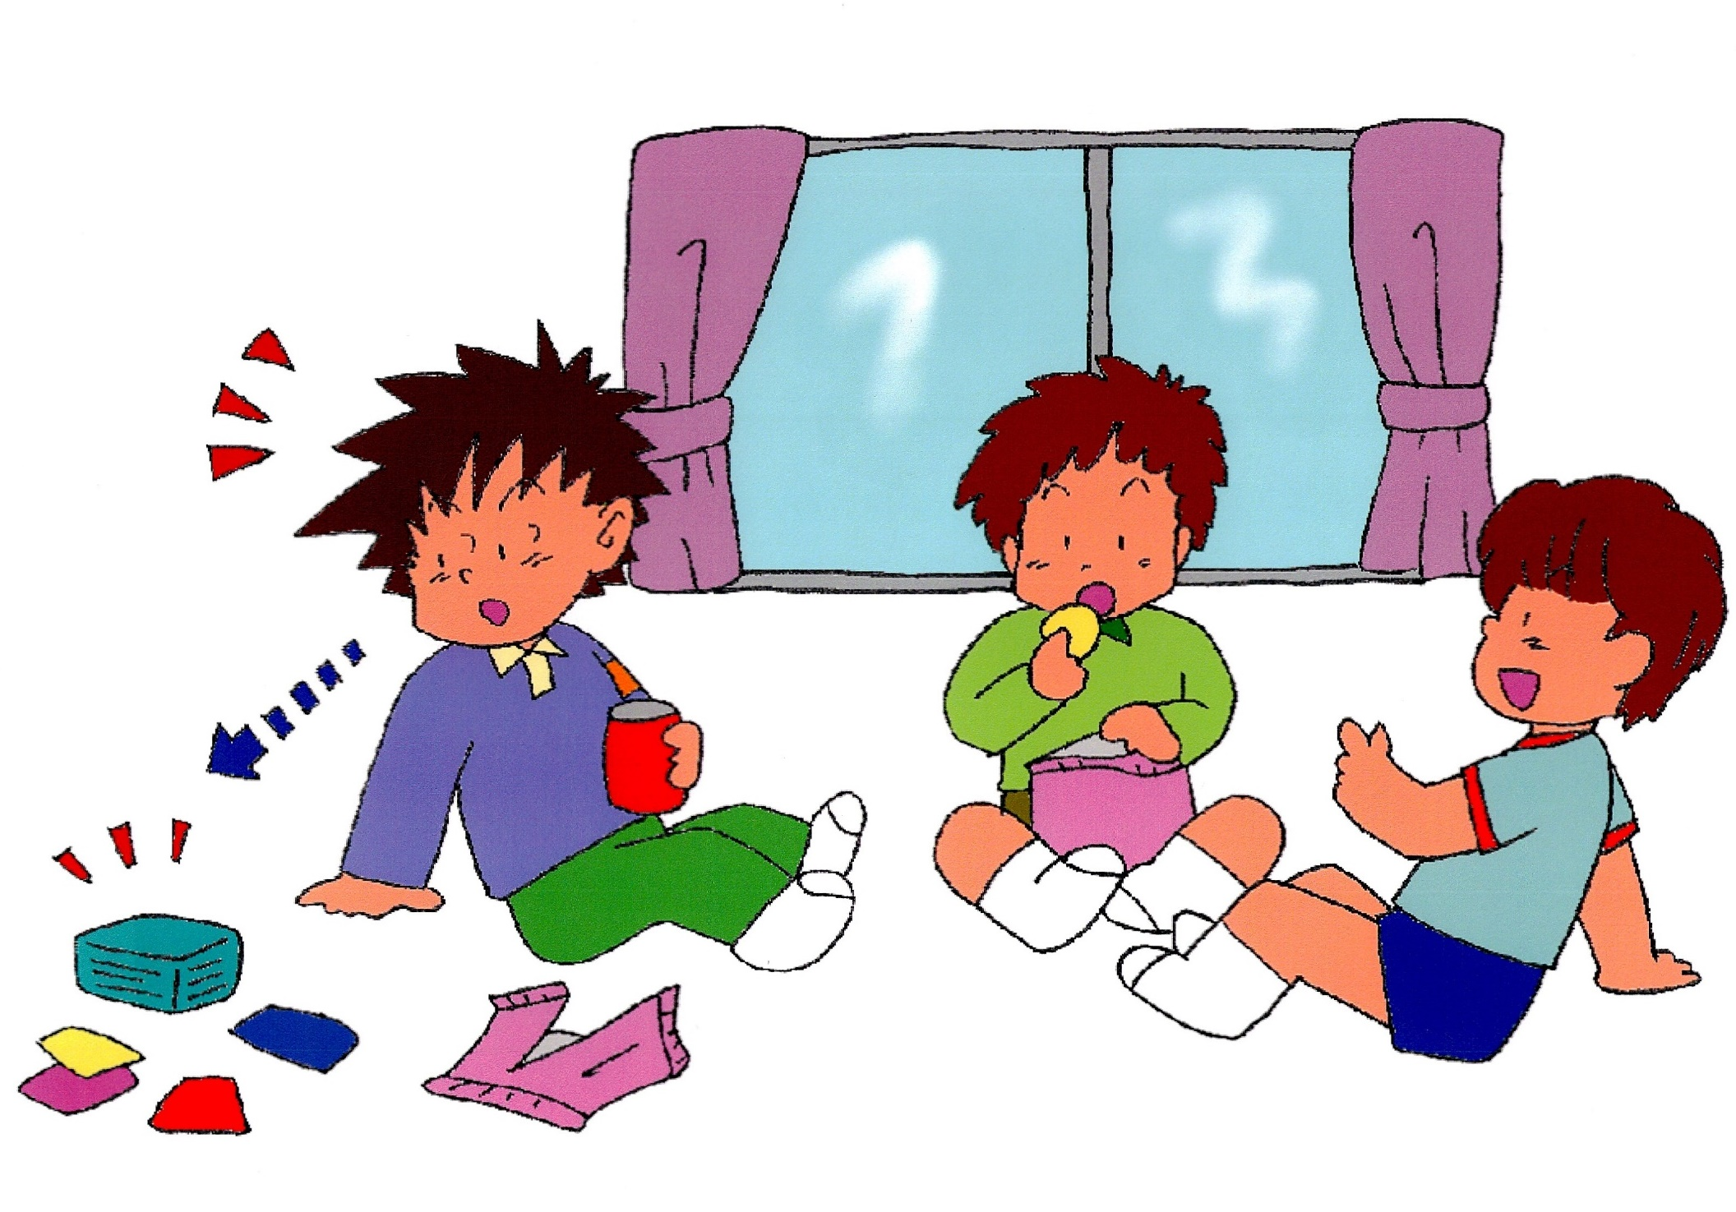
Notes:
Aさんは小学生です。
最近、クラスの間では、あるカードゲームが流行っていました。もちろん、Aさんも色んなカードが欲しかったのですが、お母さんに「我慢しなさい。」と言われていました。
ある日、Aさんは友達のBさんの家にCさんと遊びに行った時、部屋の中に何枚かのカードが置いてあるのを見つけました。
その中に、Aさんが欲しいと思っていたカードがありました。
Aさんはそのカードが欲しくてたまりません。

Slide 5
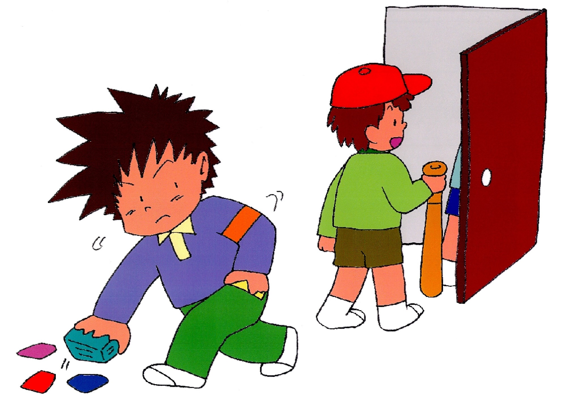
Notes:
しばらくして、Cさんが「外で遊ぼう」と言ったので、外で遊ぶことになりました。
BさんとCさんが準備をして部屋から出ていきました。
その時、Aさんは急いで、欲しかったカードをこっそりポケットに入れてしまいました。

Slide 6
Ａさんがしたことは、
やって良いこと？
悪いこと？
よ
わる
Notes:
【発問】
Aさんがしたことは、やっても良いことでしょうか？悪いことでしょうか？
考えてみてください。
（児童に発表してもらう）
Aさんがしたことは悪いことです。やってはいけないことです。
さて、悪いことをしたAさんは、その後どうなったでしょう？
お話の続きを見てみましょう。

Slide 7
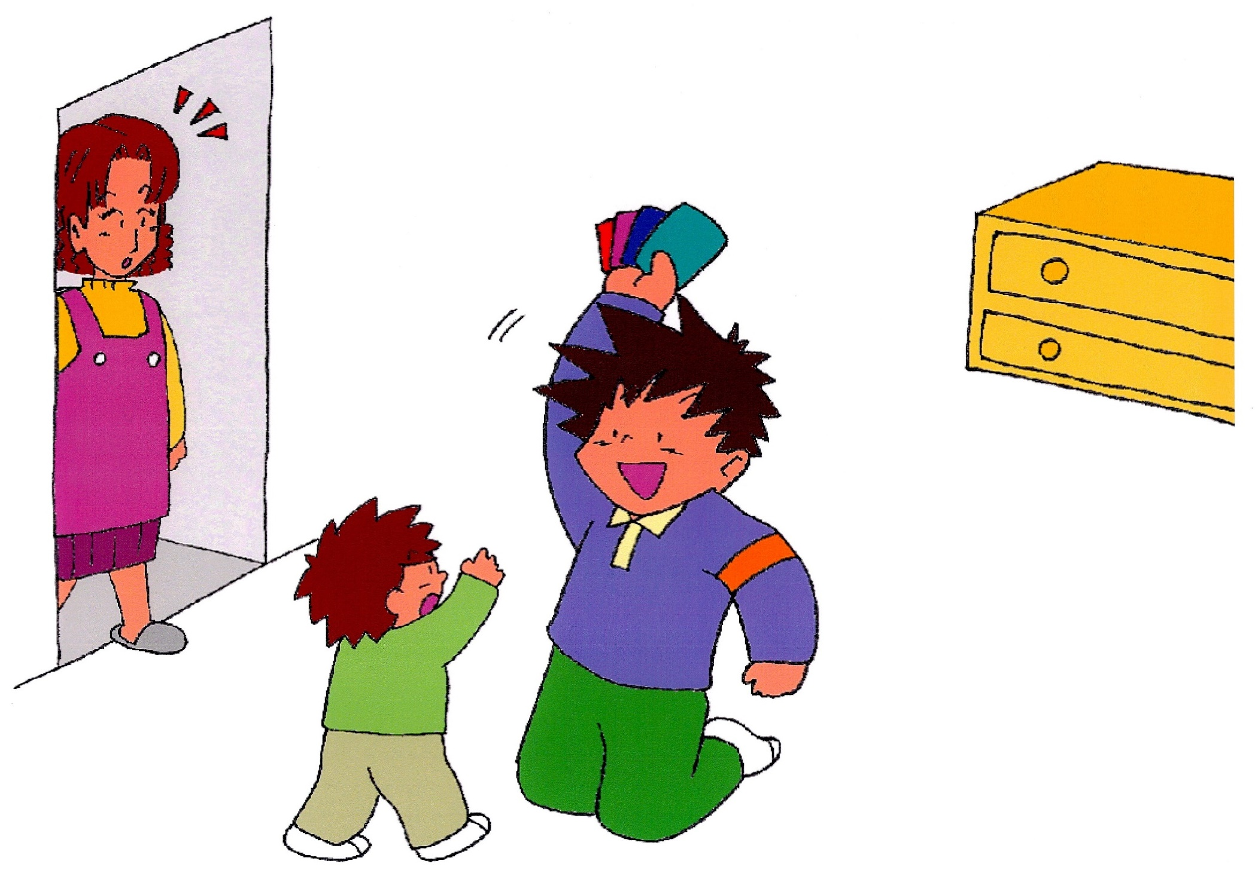
Notes:
Aさんは欲しかったカードが手に入り、
その嬉しさから、家に帰るとすぐに、弟に「いいだろう！！」と見せびらかしました。
弟もそのカードが欲しくなり、「ちょうだい、ちょうだい」と言い出しました。
Aさんと弟がもめているところに、お母さんがやって来て、「そのカード、どうしたの？」と聞かれ、Bさんの家からカードを持ってきたことがお母さんに分かってしまいました。
「人の物を勝手に持って帰ってくるのは、どろぼうで、やってはいけないことよ。」と、お母さんは叱り、泣いていました。

Slide 8
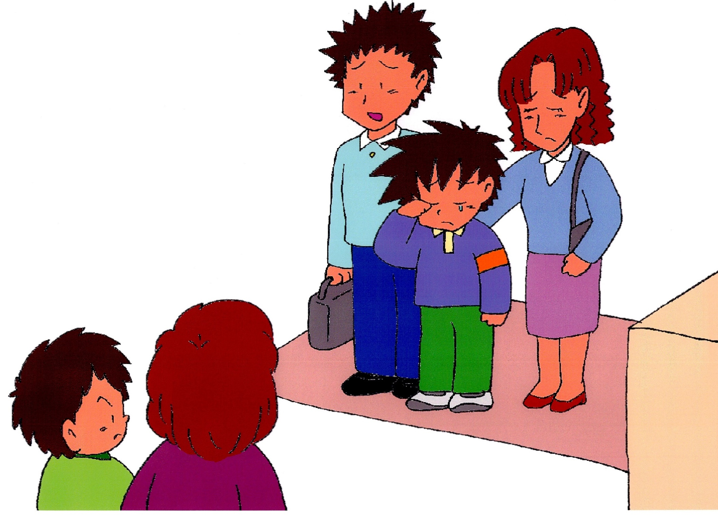
Notes:
夕方、帰ってきたお父さんにも「なんてことをしたんだ！」と叱られました。
そして、お父さん、お母さんと一緒にBさんの家へ謝りに行きました。
Aさんは、本当に悪いことをしたと思い、一生懸命謝り、もう人の物を盗らないことを約束しました。
【発問】
この時のA君の気持ちは？
お家の人の気持ちはどうでしょう？（なぜ、叱るのか？なぜ、誤りに行くのか？）
B君の気持ちはどうでしょう？
（児童に発表してもらう）
A君の気持ち
・お家の人にもB君にも迷惑をかけて、申し訳ない気持ち
・これからB君が友達を続けてくれるのかという不安
・もう悪いことは絶対にしないと決めた
お家の人の気持ち
・とても悲しい
・育て方が悪かったからこんなことになったのかと自分を責める
・もうA君に悪いことをしてほしくないので、叱る
B君の気持ち
・友達に自分のものをとられて悲しい気持ち
・でも、A君が一生懸命に謝ってくれたから、許そう

Slide 9
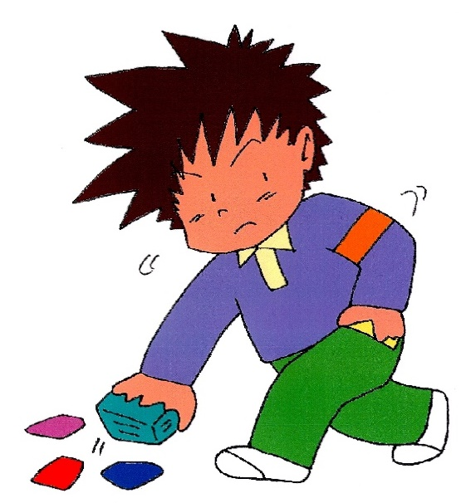
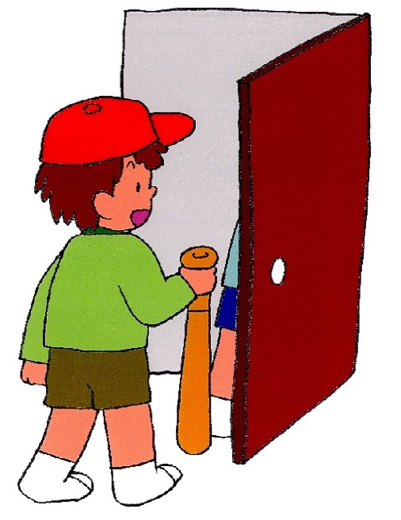
ひと
人のものをとる
はん ざい
犯罪
せっ とう
窃 盗
Notes:
人のものをとることは、やってはいけないことです。
人のものをとる、盗むことは窃盗という罪になり、警察に捕まる犯罪になります。

Slide 10
せっ とう
窃 盗
けい ほう じょう
刑法２３５条
ねん い か ちょうえき
１０年以下の懲役
または
５０万円以下の罰金
はん ざい
犯罪
まんえん い か ばっきん
Notes:
窃盗をしてしまうと、最高で１０年刑務所に入るか、最高で５０万円の罰金を払うか、どちらかをしなければならないくらい重い罪になります。
窃盗は刑法という法律の２３５番目に書いてあります。
刑法は、この日本に住んでいる人が、人としてやってはいけないことがたくさん書かれています。
例えば・・・
・第２０８条には、人に暴力をふるってはいけないという「暴行」のことが、
・第１９９条には、人を殺してはいけないという「殺人」のことが
書かれています。
刑法には、誰でも知っている、やってはいけないことが書かれているのです。
そして、刑法の第２３５条に人のものをとってはいけないという「窃盗」のことが書かれているのです。

Slide 11
やす ちい
安くて、小さなものなら、
人のものをとっても
良いでしょうか？
ひと
よ
Notes:
【発問】
では、安くて、小さいものなら、人の物を盗っても良いでしょうか？
どんなに安くても、小さいものでも、人の物を盗ってはいけません。
たとえ１０円のあめ玉だろうが、１００万円の宝石だろうが、たとえ手のひらに入る小さな消しごむであろうが、大きな車であろうが、窃盗罪になります。
値段も大きさも関係ありません。

Slide 12
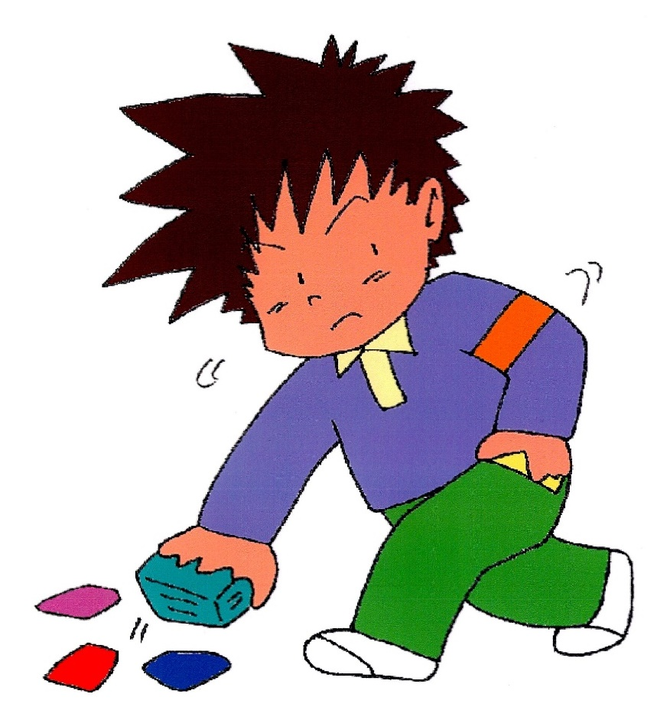
安いもの
だから・・・
たくさん同じものがあるから・・・
小さいもの
だから・・・
スリルを味わいたいから・・・
誰も見ていないから・・・
Notes:
人のものをとる人は色んな言い訳をします。
「安いものだから・・・」
「小さいものだから・・・」
「スリルを味わいたいから・・・」
「たくさん同じものがあるから・・・」
「誰も見てないから・・・」
でも、そんな言い訳は通用しません。
そして、みなさんに考えてほしいのは、友だちにものをとられた人の気持ちです。
とても悲しい思いをします。
そのように誰かを傷つける行為だからこそ、刑法があって、やってはいけないことになっているのです。

Slide 13
Notes:
人のものをとることは、お家の人も、友だちも悲しませる行為です。
みんなは、お家の人や友達の悲しい顔は見たくないと思うので、悲しませるようなことはしないでください。

Slide 14
Notes:
窃盗以外にもやってはいけないことはたくさんあります。
ですから、ルールをしっかり守って、楽しい学校生活を送ってください。

